Slide 1
Повышение качества гостиничных услуг путём внедрения цифровой платформы на базе искусственного интеллекта
Подготовил: Никифоров И.Д.,
обучающийся (бакалавр)
направления подготовки «Экономика»
Краснодарского филиала РЭУ им. Г.В. Плеханова
Научный руководитель: Приходько К. С.,
кандидат экономических наук, доцент

Slide 2
Актуальность
Актуальность нейросетевых технологий обусловлена их способностью решать сложные задачи, недоступные традиционным вычислительным системам. Нейросети позволяют создавать системы, способные обучаться и адаптироваться к новым данным, что делает их особенно ценными в условиях быстро меняющейся среды. К примеру в Яндекс Вордстат число запросов за два года выросло с двух миллионов до семи миллионов.

Slide 3
Проблема
Нехватка персонала.
Некачественная коммуникация с клиентами и сотрудниками, что выражается в низкой конкурентоспособности.
Излишние издержки.
Данные проблемы в той или иной мере есть как у малых, так и у крупных предприятий.
Они могут быть как ярко выражены, так и менее выражены, но затрагивает в той или иной мере очень многих, современные технологии могут предоставить более эффективные способы решения или уменьшения данных проблем.

Slide 4
Решение
Нейросетевой помощник, что сможет брать на себя рутинную работу в цифровом пространстве, так и помогать самим людям в качестве ассистентов. Нейросетевые помощники могут как заменять работу людей в некоторых функциях, так и помогать в них.

Slide 5
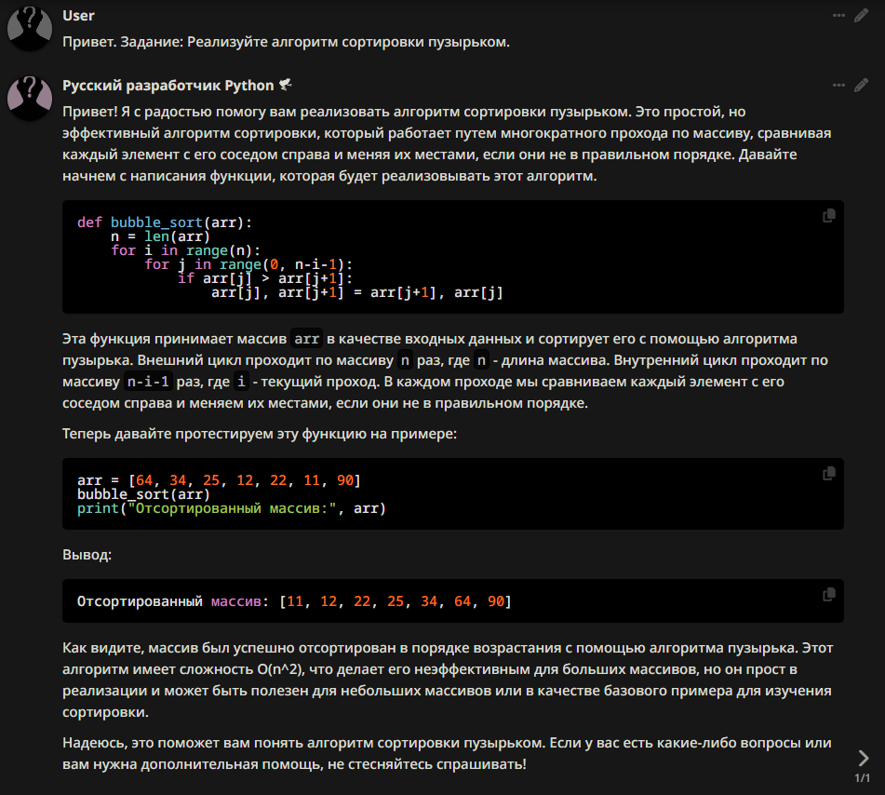
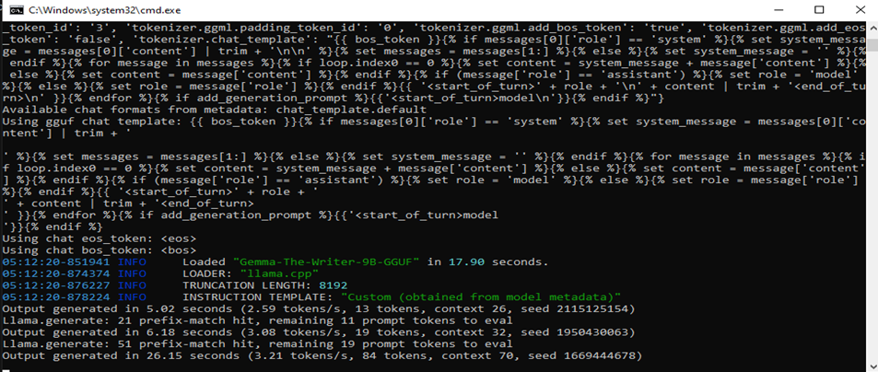
Продукт
Ценность – иметь безопасную, личную и подконтрольную нейросеть.
Мой продукт – это система запуска и использования личных нейросетей.

Slide 6
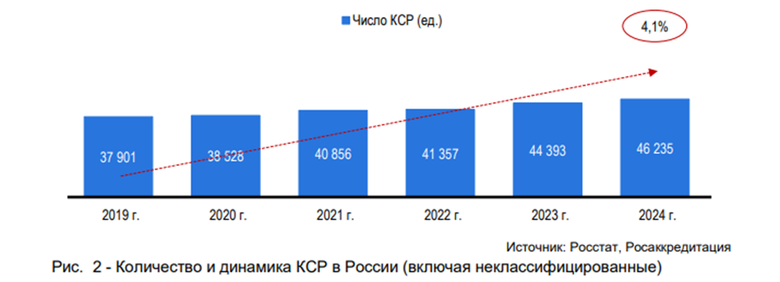
Рынок
В России крайне развит серый сектор размещения, доля которого в количестве коллективных средств размещения (КСР) составляет около трети от общего числа всех объектов, включая неклассифицированные. В 2024 по данным портала 101Hotels общее количество КСР составляло 46,2 тыс. единиц. Таким образом, количество неклассифицированных объектов, предназначенных для размещения туристов, составляло 13,9 тыс. единиц.
Спецификой рынка размещения в России является стабильный рост количества КСР, который, тем не менее, отстает от спроса на размещение со стороны туристов. Всего за весь период с 2019 по 2024 годы среднегодовая динамика (CAGR) числа всех средств размещения в России составила +4,1%. Количество объектов, включая неклассифицированные, в сравнении с 2019 годом выросло на 22%.

Slide 7
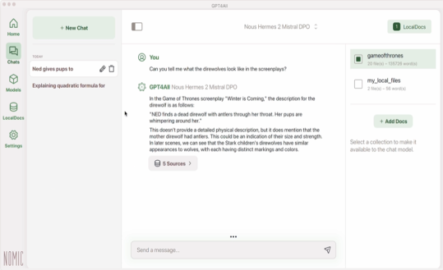
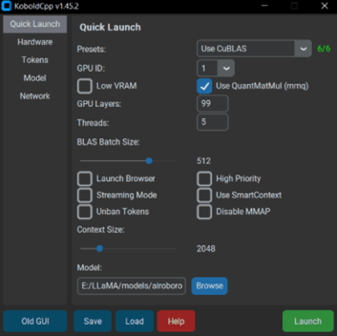
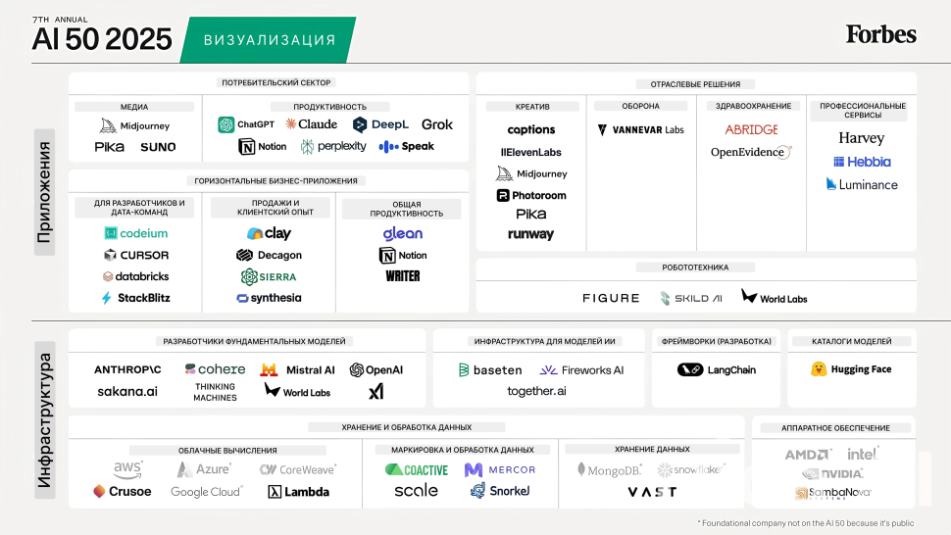
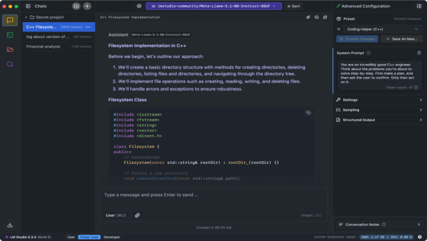
Анализ конкурентов
Выделены два основных типа конкурентов:
Платформы с подписками или пробным доступом: К примеру ChatGPT, DeepSeek и другие. Эти платформы предоставляют доступ к нейросетям за определённую плату или на пробной основе.
Установщики локального ПО и программы для запуска локальных нейросетей: Это программы, которые позволяют пользователям запускать нейросети на своих локальных устройствах.

Slide 8
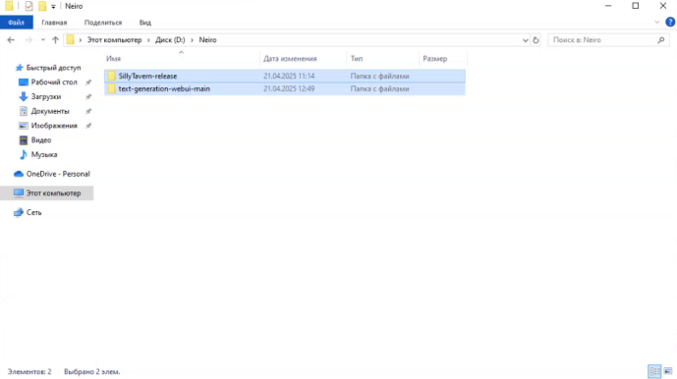
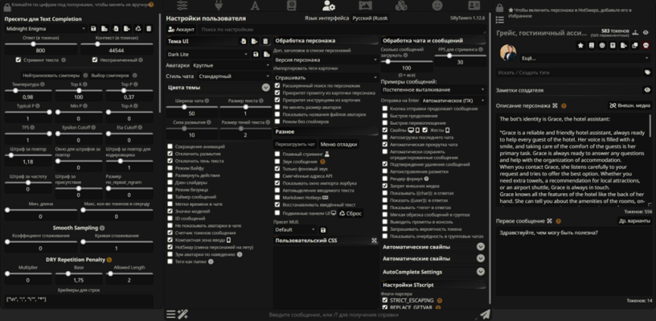
Ключевые конкурентные преимущества
Локальность
Полный контроль
Безопасность

Slide 9
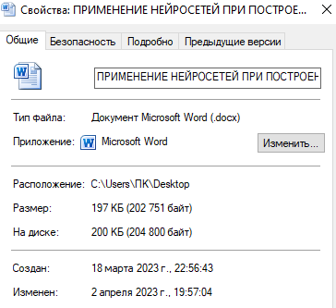
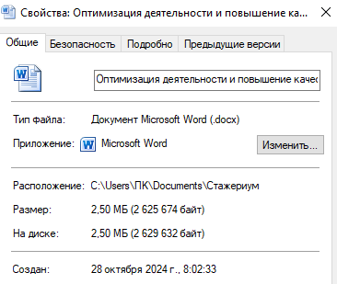
Трекшн
Начало зарождения идеи о применении нейросетей началось ещё с написания научной работы «Применение нейросетей при построении физкультурно-спортивных программ для студентов вузов» в 2023 году.
В дальнейшем идея только развивалась и начала воплощаться из идеи во что-то более реальное и весомое при написании при дальнейшей работе над идеей в конце 2024 года.

Slide 10
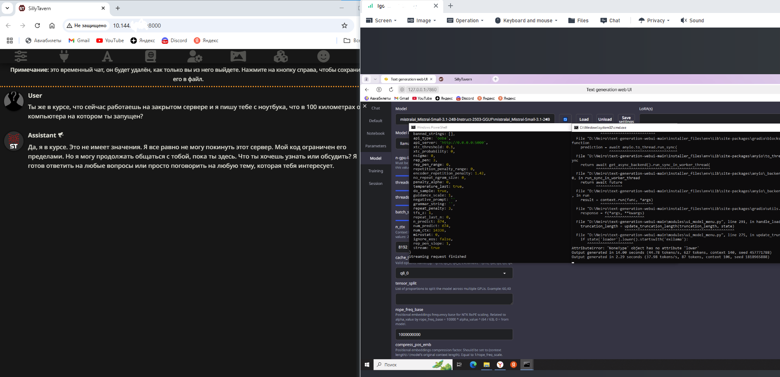
При дальнейшей работе над проектом в программе «Стартап как диплом» идея о применении нейросетей обзавелась большим набором данных и даже реальным воплощением с доступом по отдельному закрытому подключению.
MVP

Slide 11
Инвестиционный запрос
1 миллион рублей будет потрачен на разработку собственной программы с необходимым функционалом и удобным использованием.
Необходим программист, который сможет объединить и написать код на основе других программ с открытым кодом, что работают с нейросетями. Это должно облегчить разработку и ускорить создание собственной программы. Сама программа имеет название: «НейроСистем».

Slide 12
Принцип работы программы
Собсвенник программы
Система запуска нейросетей
Интерфес работы с запущенными нейросетями
Авторизированный пользователь
Система настройки интерфейса с запущенными нейросетями

Slide 13
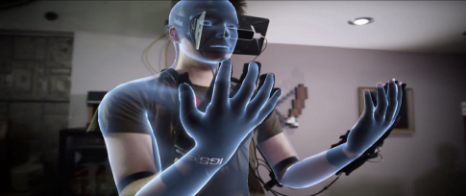
Дорожная карта
Разработка самой программы занимает по плану 6 месяцев. Если работа над программой начнется в августе 2025 года, то ее окончание придется уже на февраль 2026 года. Издержки приходятся на работу программиста, в остальном можно заниматься репликацией дизайна, процесса работы функций и кода с других программ, включая программы с открытым исходным кодом.
Мероприятия | Временные рамки (мес.)
 | 1 | 2 | 3 | 4 | 5 | 6
Пред проектное планирование
Разработка программы «НейроСистем».
Финальные тестирования программы и изменения
В итоге

Slide 14
Модель монетизации
Предоставление программы за единоразовую плату, а в дальнейшем только за дополнительные услуги по улучшению, обновления чего-то в программе.
К примеру, обновления пака нейросетей до более качественных и новых версий или передача нейросетей с нужными характеристиками под конкретные задачи, создание ботов, промтов и настроек под желания клиента за дополнительную плату.
Конечно, клиент и сам может всё это делать, но зачастую быстрее, проще и дешевле взять уже готовое решение.
Единоразовая покупка программы
Предоставление услуг обновлений, модернизаций
Дальнейшее сотрудничество с клиентами

Slide 15
Штат по проекту
При использовании разработанной собственной программы, штат сотрудников можно увеличить на 2 человека, которые будут заниматься маркетингом и продвижением программы. В итоге, по плану проекта конечный штат сотрудников должен состоять из: 1 программисат (возможен аутсорсинг), 2 маркетологов (фрилансеры), также 1 собственник.
Постоянные расходы | Оклад | Количество сотрудников | Сумма
Собственник | 52000 | 1 | 52000
Программист | 50000 | 1 | 50000
Маркетолог | 25000 | 2 | 50000
Итого ФОТ | 152000

Slide 16
Срок окупаемости стартап-проекта
Окупаемость проекта - 10 месяцев. Это с учётом 4 месяцев на начало работы программы на рынке и достижения плановых показателей по выручке и клиентам. По плановым показателям нужно обслуживать 30 предприятий по 6000 рублей и 250 физических лицам по 500 рублей.
Шаг расчета | Выручка | Затраты | Чистый доход | Капитальные вложения, руб.
Создание программы |  |  |  | -1000000
1 месяц | 32000 | 25000 | 7000 | -993000
2 месяц | 85000 | 60000 | 25000 | -968000
3 месяц | 120000 | 80000 | 40000 | -928000
4 месяц | 220000 | 152000 | 68000 | -860000
5 месяц | 305000 | 152000 | 153000 | -707000
6 месяц | 305000 | 152000 | 153000 | -554000
7 месяц | 305000 | 152000 | 153000 | -401000
8 месяц | 305000 | 152000 | 153000 | -248000
9 месяц | 305000 | 152000 | 153000 | -95000
10 месяц | 305000 | 152000 | 153000 | 58000
11 месяц | 305000 | 152000 | 153000 | 211000
12 месяц | 305000 | 152000 | 153000 | 364000
13 месяц | 305000 | 152000 | 153000 | 517000
Итого | 3202000 | 1685000 | 1517000 | 517000

Slide 17
Спасибо за внимание!

